Slide 1
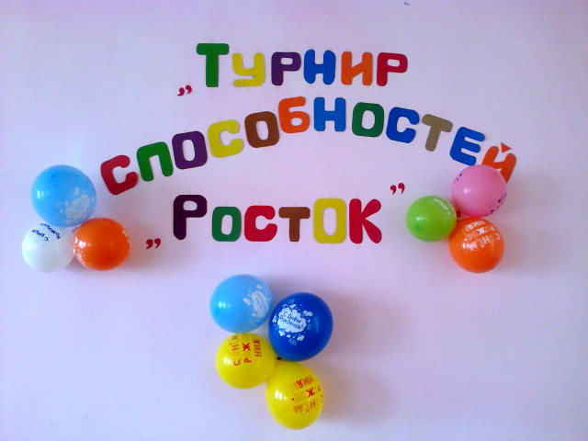
МАДОУ детский сад «Тополек», г. Бабушкин
Республика Бурятия

Slide 2
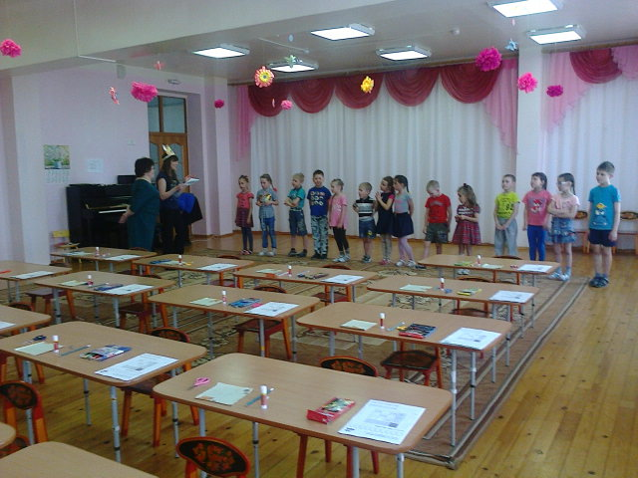
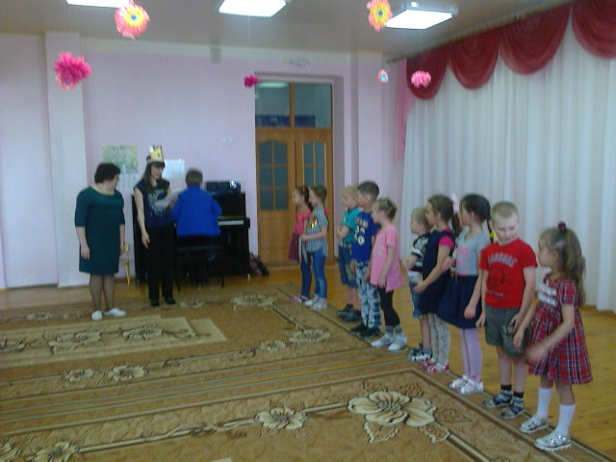
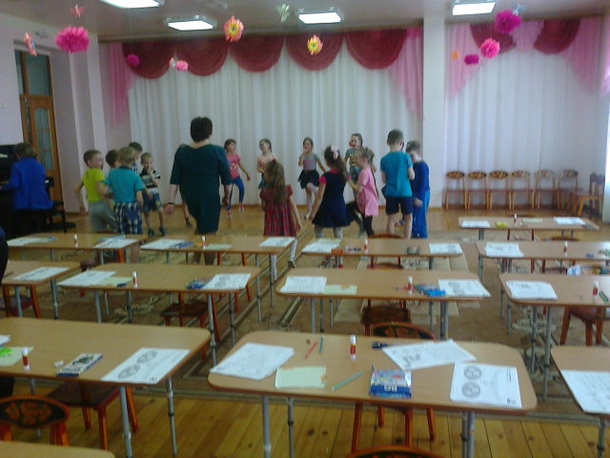
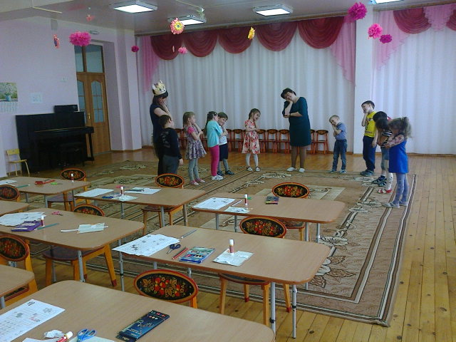
Подготовка к турниру
«Учёный кот» проводит игру
«Отгадай»

Slide 3
